Slide 1
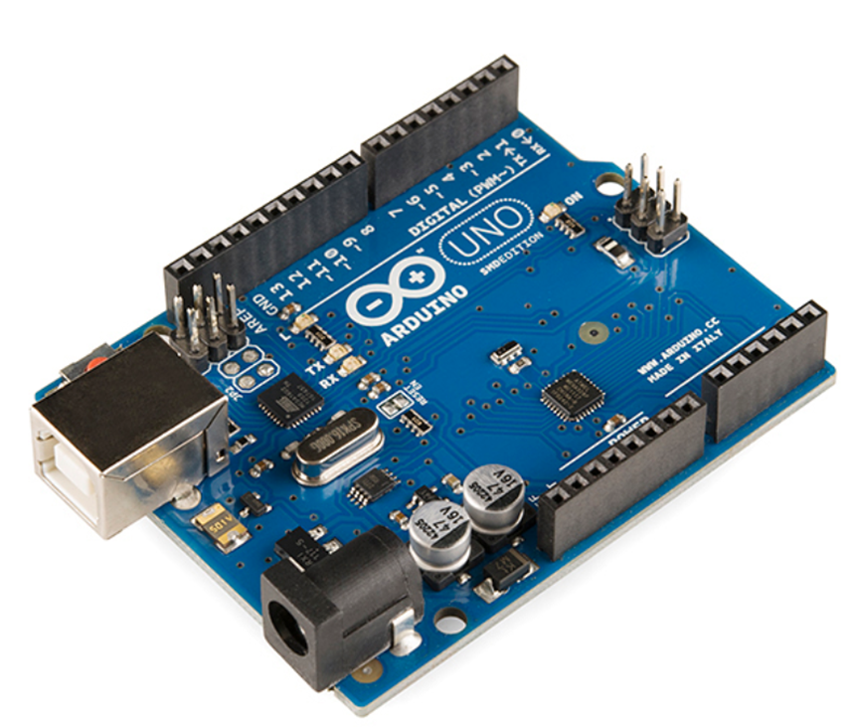
ARDUINO MICROCONTROLLER

Slide 2
Περιεχόμενα
Servo motor
Micro Vibrating Motor
DC motor(L293D, L298N)
Stepper motor(ULN2003, L293D)
L293D Motor Driver Shield
DC Gear Motor
Bluetooth

Slide 3
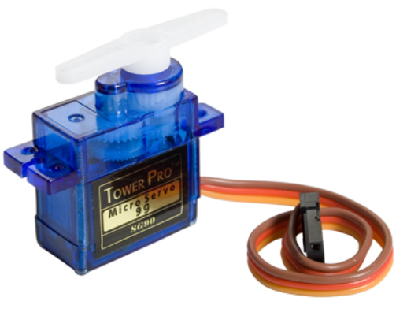
Servo motor(Σερβοκινητήρας)
Ένας τύπος κινητήρα που μπορεί να περιστραφεί από 0 έως 180 μοίρες.
Ανάλογα με την είσοδο που δέχεται, μπορεί να περιστραφεί κατά κάποιες μοίρες και να σταματήσει σε συγκεκριμένη γωνία.

Slide 4
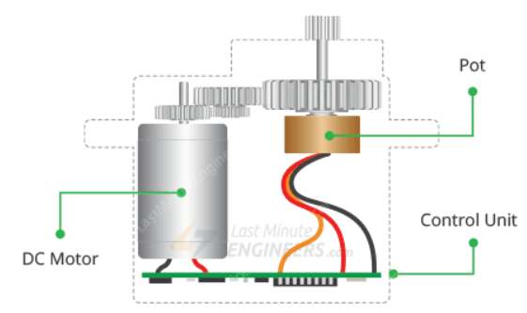
Servo motor(Σερβοκινητήρας)
O σερβοκινητήρας περιέχει έναν μικρό κινητήρα DC συνδεδεμένο στον άξονα εξόδου μέσω των γραναζιών.
Ο άξονας εξόδου οδηγεί έναν σερβοβραχίονα και συνδέεται επίσης με ένα ποτενσιόμετρο.

Slide 5
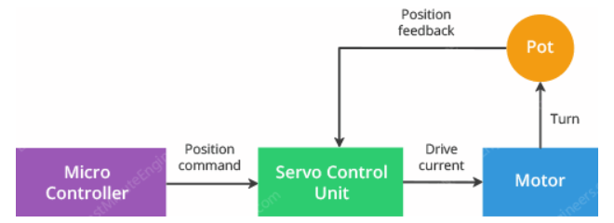
Servo motor(Σερβοκινητήρας)
Ένα σύστημα κλειστού βρόχου χρησιμοποιεί το σήμα ανάδρασης για να ρυθμίσει την ταχύτητα και την κατεύθυνση του κινητήρα για να επιτύχει το επιθυμητό αποτέλεσμα.

Slide 6
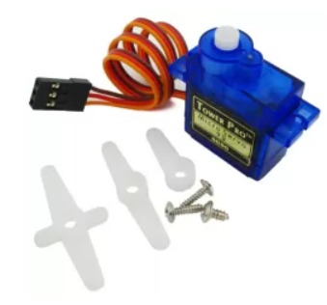
Servo motor(Σερβοκινητήρας)
Το ποτενσιόμετρο παρέχει ανατροφοδότηση θέσης στη μονάδα ελέγχου σέρβο όπου η τρέχουσα θέση του κινητήρα συγκρίνεται με τη θέση στόχου.
Σύμφωνα με το σφάλμα, η μονάδα ελέγχου διορθώνει την πραγματική θέση του κινητήρα έτσι ώστε να ταιριάζει με τη θέση στόχου.

Slide 7
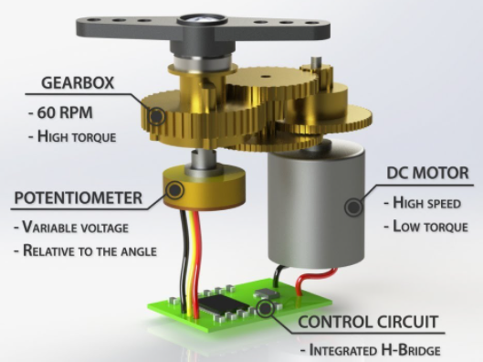
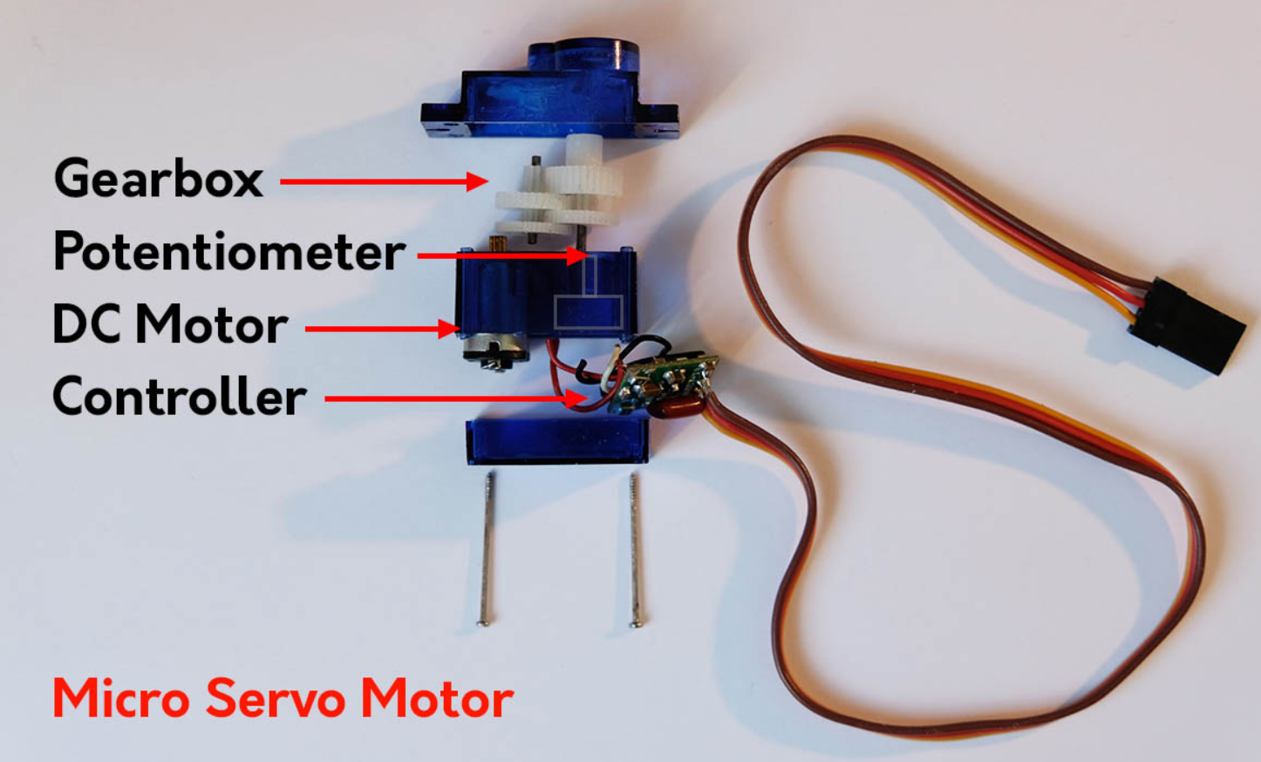

Slide 8
Πώς λειτουργούν οι Servo Motors;
Μπορούμε να ελέγξουμε τον σερβοκινητήρα στέλνοντας μια σειρά παλμών στη γραμμή σήματος. Ένας συμβατικός αναλογικός σερβοκινητήρας αναμένει να λάβει έναν παλμό περίπου κάθε 20 χιλιοστά του δευτερολέπτου (δηλαδή το σήμα πρέπει να είναι 50Hz).
Το μήκος του παλμού καθορίζει τη θέση του σερβοκινητήρα (0 μοίρες).
Εάν ο παλμός είναι high για 1ms, τότε η γωνία σέρβο θα είναι μηδενική.
Εάν ο παλμός είναι high για 1,5ms, τότε ο σέρβο θα βρίσκεται στην κεντρική του θέση (90 μοίρες).
Εάν ο παλμός είναι high για 2ms, τότε ο σέρβο θα είναι στους 180 μοίρες.
Η διάρκεια των παλμών μπορεί μερικές φορές να ποικίλλει ανάλογα με τις μάρκες και μπορεί να είναι 0,5ms για 0 ​​μοίρες και 2,5 ms για 180 μοίρες.

Slide 9
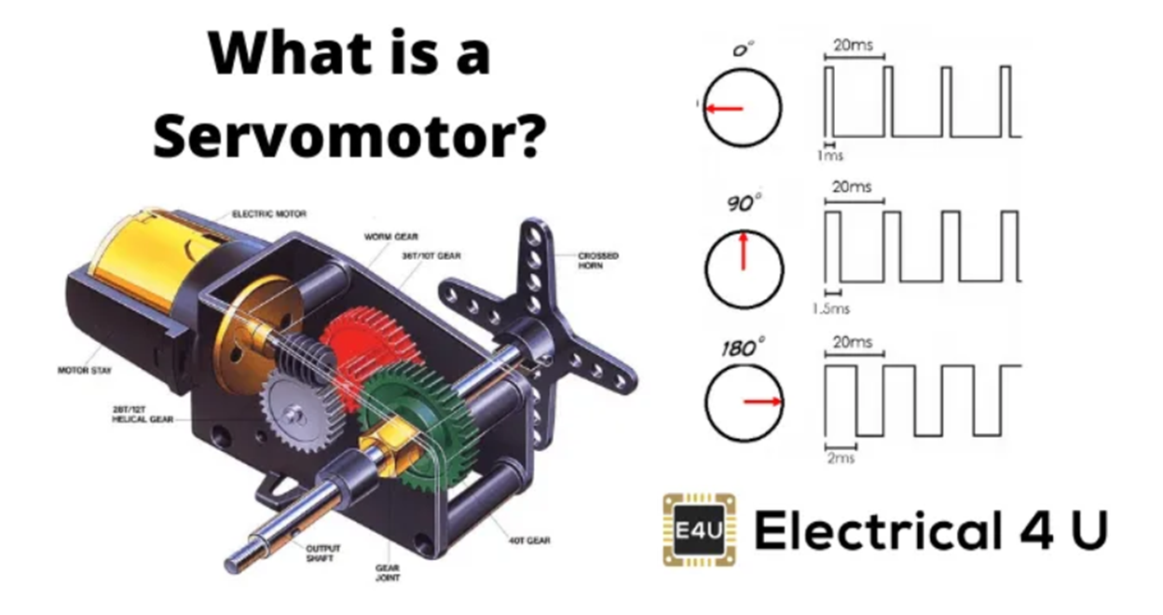



Slide 10
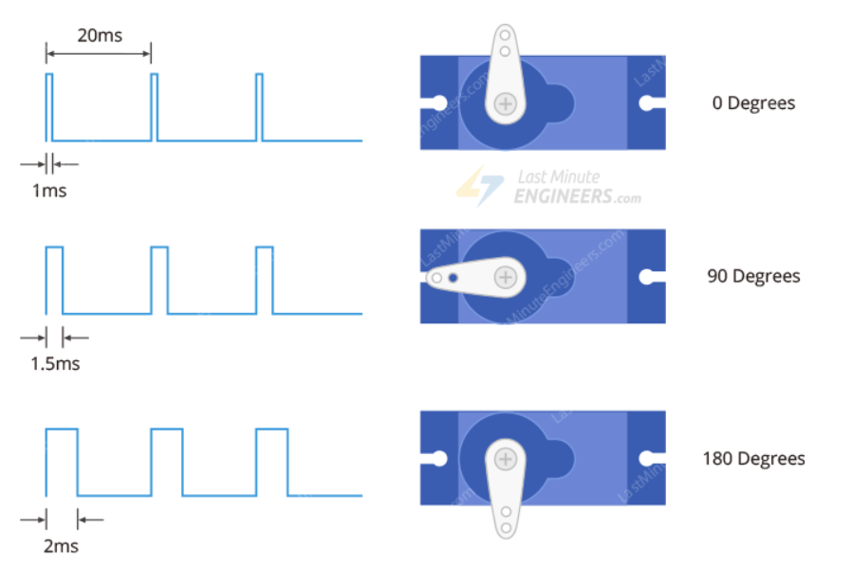


Slide 11
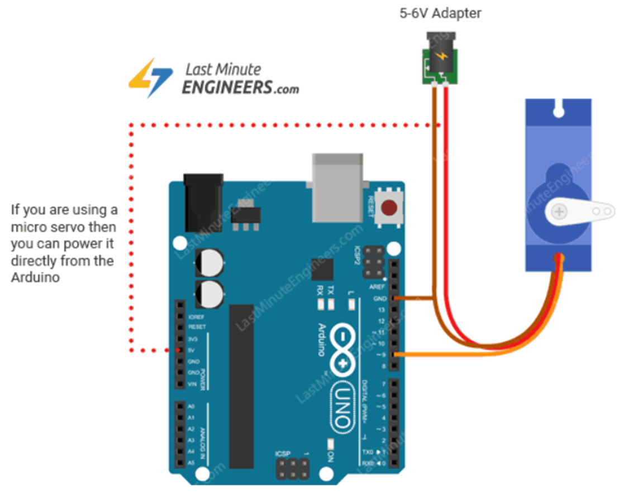

Εάν έχουμε σέρβο που καταναλώνει περισσότερα από 250mA, πρέπει να χρησιμοποιήσουμε ξεχωριστή τροφοδοσία.

Slide 12
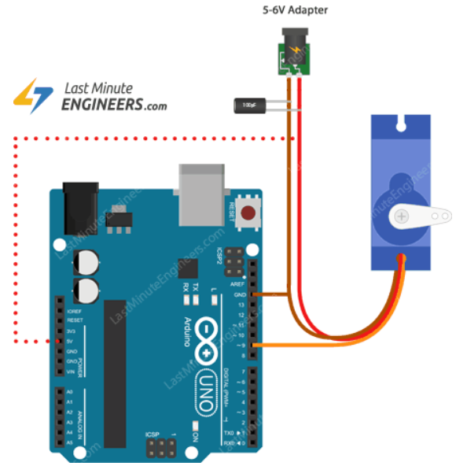

Μερικές φορές το σέρβο μπορεί να μην συμπεριφέρεται σωστά, όταν το τροφοδοτούμε απευθείας από το Arduino.
Ο λόγος για αυτό είναι ότι το σέρβο αντλεί σημαντική ισχύ, ειδικά κατά την εκκίνηση, και αυτό μπορεί να προκαλέσει το reset της πλακέτας Arduino.
Εάν συμβεί αυτό, μπορούμε να το διορθώσουμε τοποθετώντας έναν αρκετά μεγάλο ηλεκτρολυτικό πυκνωτή (100uF(μF) - 1000uF(μF)) μεταξύ GND και 5V.

Slide 13
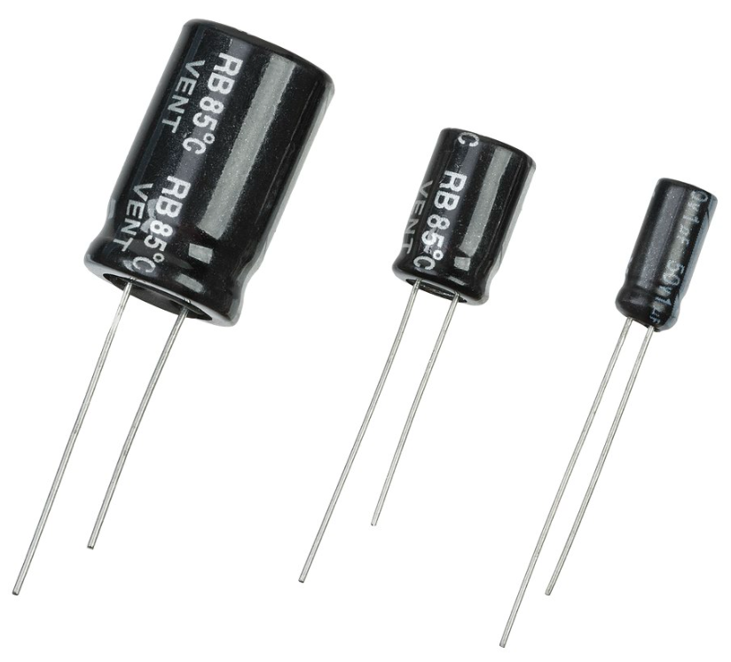
Servo motor(Σερβοκινητήρας)
Ο πυκνωτής λειτουργεί ως δεξαμενή ηλεκτρικής ενέργειας, έτσι ώστε όταν ξεκινά ο κινητήρας, αντλεί ισχύ από τον πυκνωτή καθώς και από το Arduino.
Έτσι, η τάση στα άκρα του σέρβο σταθεροποιείται και επιτυγχάνεται η ομαλή λειτουργία του.

Slide 14
Project 1
Να ελέγχουμε το σέρβο με ένα ποτενσιόμετρο.
Υλικά:
Servo motor
Ποτενσιόμετρο
Πυκνωτής 100μF (Προαιρετικά)

Slide 15
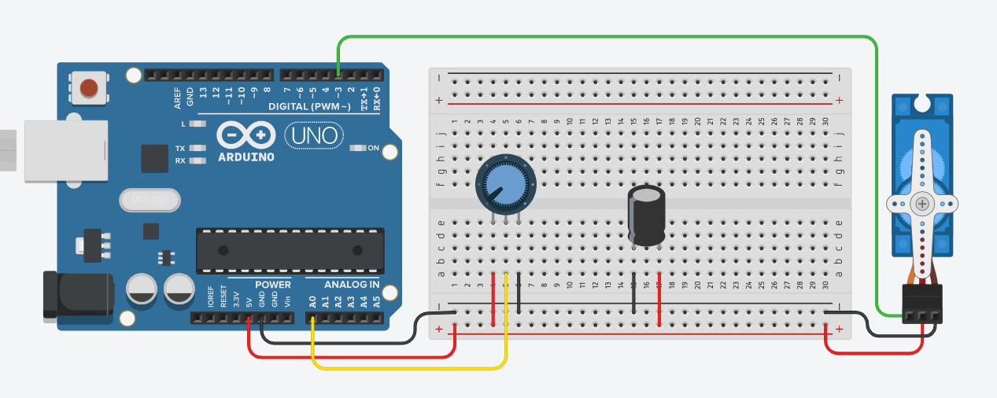
Project 1

Slide 16
Project 1
#include <Servo.h>
Servo myservo;
//we declare our servo.
void setup(){
myservo.attach(3);
//we attach servo to a pin. //Serial.begin(9600); //pinMode(A0,INPUT);
}
void loop(){
int pot_val=analogRead(A0);
//READ THE POTENTIOMETER VALUE. //Serial.println(pot_val);
int angle=map(pot_val,0,1023,0,180);
//0-1023 to 0-180. myservo.write(angle); //Serial.println(angle); delay(1000);}

Slide 17
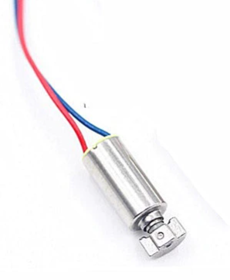
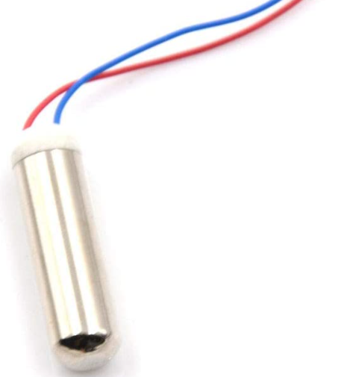
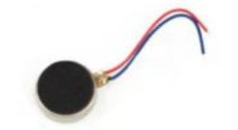
Micro Vibrating Motor(Μοτέρ δόνησης)
Ο κινητήρας δόνησης είναι ένας συμπαγής κινητήρας DC χωρίς κόγχη που χρησιμοποιείται για να ενημερώνει τους χρήστες για τη λήψη του σήματος με δόνηση, χωρίς ήχο.
Οι κινητήρες δόνησης χρησιμοποιούνται ευρέως σε μια ποικιλία εφαρμογών, συμπεριλαμβανομένων κινητών τηλεφώνων, φορητών συσκευών κτλ.

Slide 18
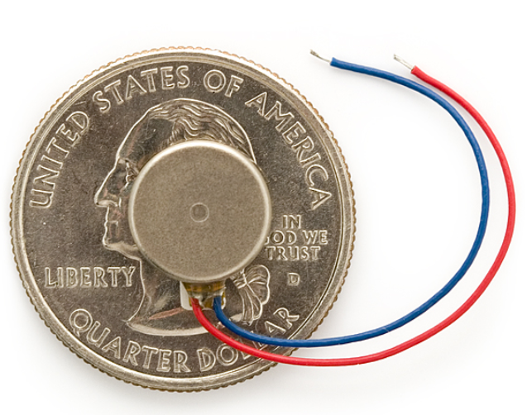
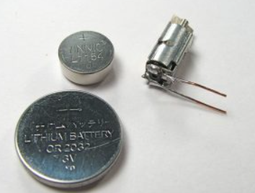
Micro Vibrating Motor

Slide 19
Micro Vibrating Motor
Μοτέρ δονητή τύπου νομίσματος
Η διέγερση των πηνίων δημιουργεί μαγνητικό πεδίο για να προκαλεί περιστροφή.
Λόγω του μαγνητικού πεδίου, μπορεί να δημιουργηθεί μια δύναμη που προκαλεί την κίνηση του βάρους. Η συνεχής κίνηση του βάρους δημιουργεί μια μεταβαλλόμενη δύναμη έτσι ώστε να γίνεται αισθητή ως δόνηση.
Μοτέρ δονητή τύπου Ράβδου/κυλίνδρου
Ο άξονας συνδέεται με ένα μη κεντραρισμένο βάρος, έτσι ώστε να αναπτύσσεται μια φυγοκεντρική δύναμη κατά την περιστροφή του. Η ακατάλληλα ισορροπημένη δύναμη προκαλεί μετατόπιση ταχύτητας υψηλού επιπέδου στον κινητήρα και αυτό δημιουργεί δονήσεις.

Slide 20
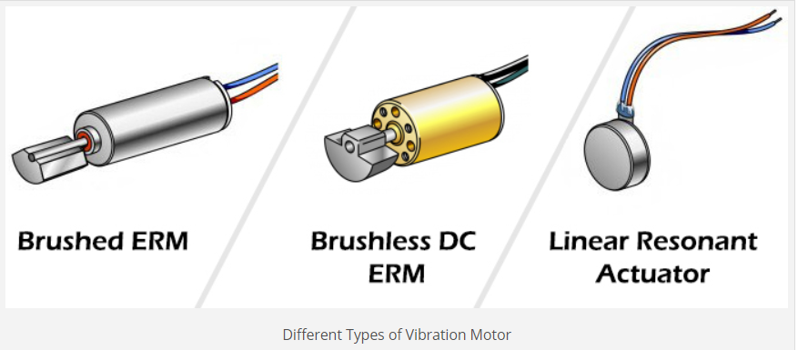
Micro Vibrating Motor

Slide 21
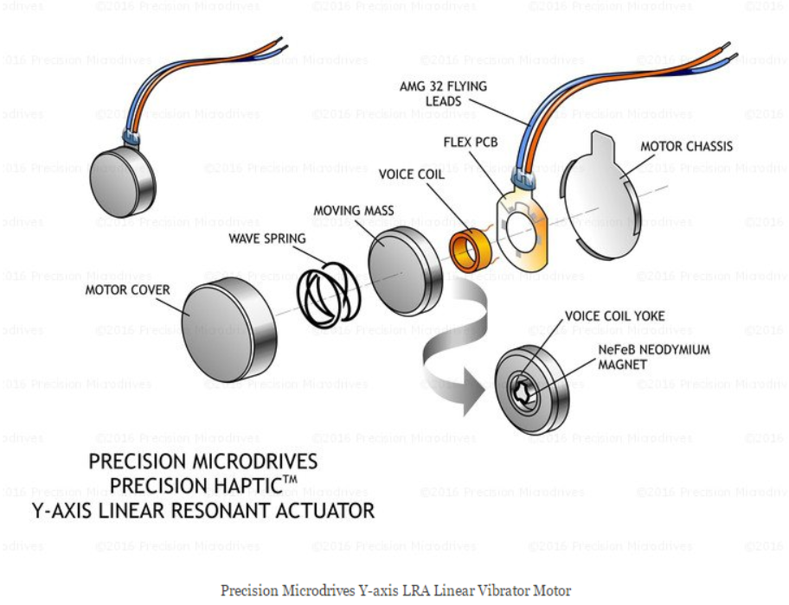
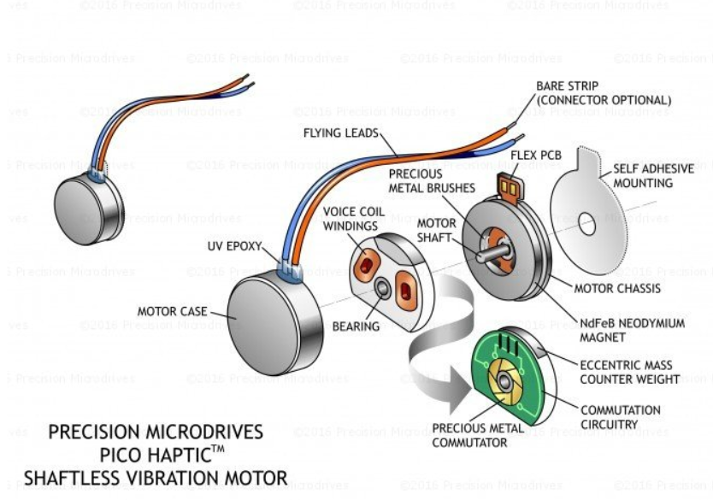
Micro Vibrating Motor

Slide 22
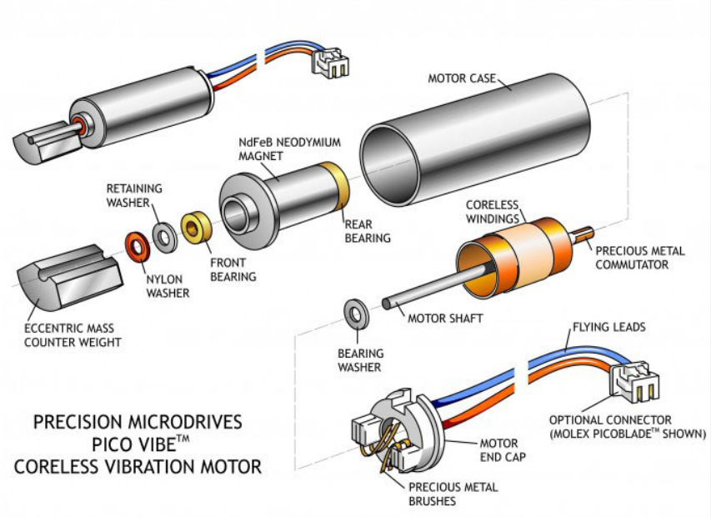
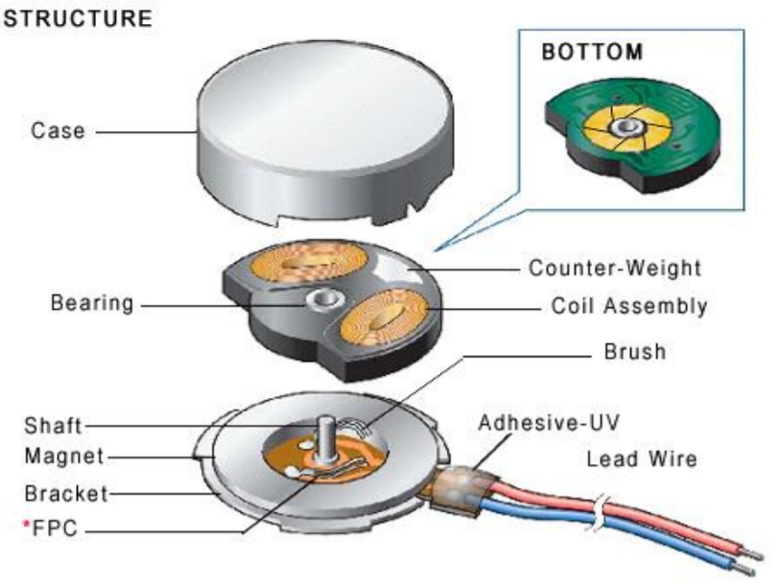
Micro Vibrating Motor

Slide 23
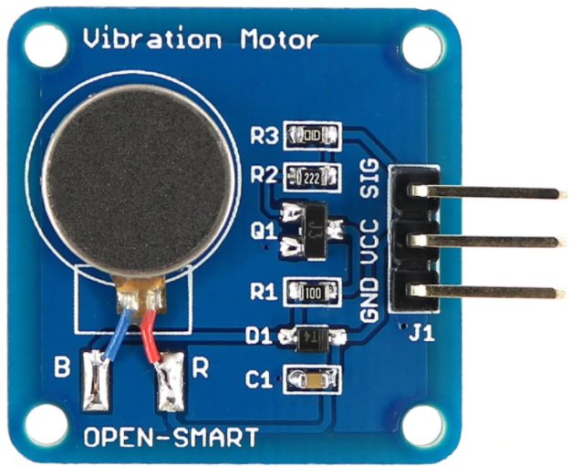
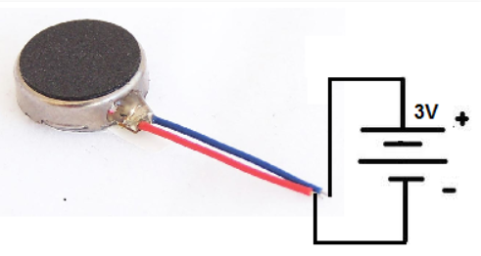
Micro Vibrating Motor

Slide 24
Project 2
Όταν πατάμε το κουμπάκι το μοτεράκι να δονείται.
Υλικά:
Micro Vibrating Motor
Button

Slide 25
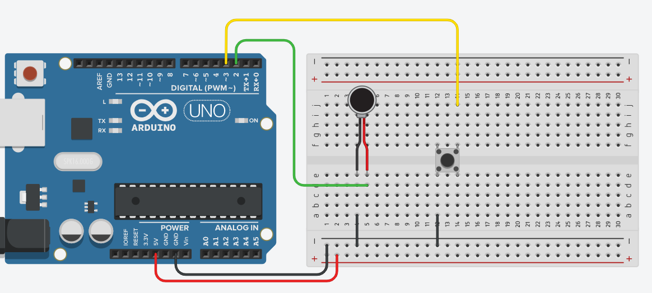
Project 2

Slide 26
Project 2
void setup(){
pinMode(3, INPUT_PULLUP);
pinMode(2, OUTPUT);}
void loop(){
int button_state=digitalRead(3);
if(button_state==LOW){
digitalWrite(2, HIGH);}
else{
digitalWrite(2, LOW);}
delay(100);}

Slide 27
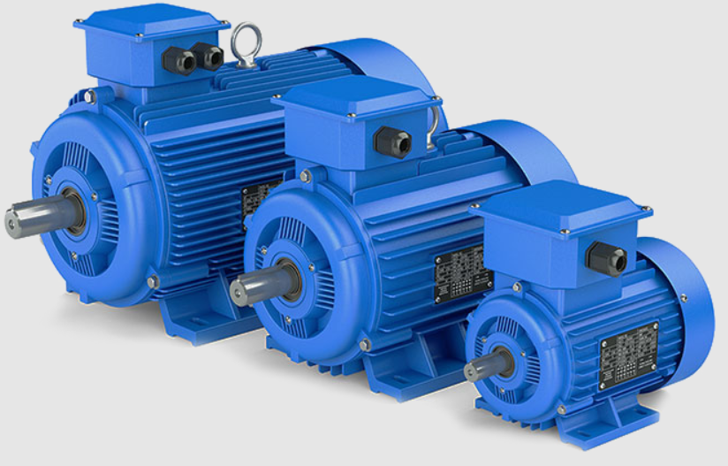
Κινητήρες
Ο κινητήρας είναι σύστημα μηχανημάτων που έχει την ικανότητα να μετατρέπει την κάθε μορφή ενέργειας που του προσφέρεται σε κινητική ενέργεια. Είναι, δηλαδή μηχάνημα που χρησιμοποιείται για να βάλει σε κίνηση ένα άλλο μηχανικό συγκρότημα.

Slide 28
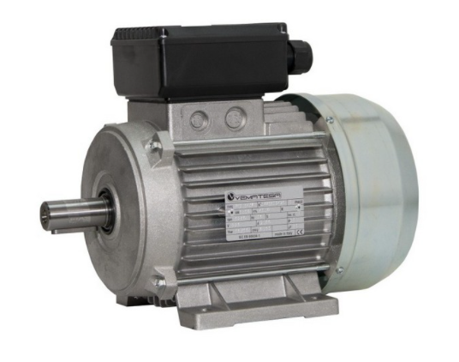
Ηλεκτροκινητήρες ή ηλεκτρικοί κινητήρες
Αυτή η κατηγορία αποτελείται από τους πιο εκσυγχρονισμένους κινητήρες και συγκεκριμένα από κινητήρες που παρουσιάζουν τη μεγαλύτερη ικανότητα απόδοσης ενέργειας συγκριτικά με την ενέργεια που τους προσφέρεται. Είναι η οικογένεια των κινητήρων που χρησιμοποιούμε, για να μετατρέψουμε το ηλεκτρικό ρεύμα σε κινητική ενέργεια. Διακρίνονται σε κινητήρες συνεχούς και κινητήρες εναλλασσόμενου ρεύματος.

Slide 29
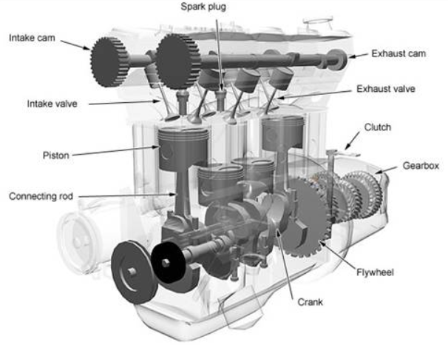
Κινητήρες εσωτερικής καύσης
Σε αυτήν την κατηγορία κινητήρων ανήκουν αυτοί που χρησιμοποιούν σαν κινητήρια δύναμη τη δύναμη που αναπτύσσεται από την ανάφλεξή και έκρηξη του πετρελαίου ή των παράγωγων του (βενζίνη κλπ). Διακρίνονται σε κινητήρες ντίζελ, που χρησιμοποιούν σαν καύσιμο το πετρέλαιο και διακρίνονται για την αντοχή και τη δύναμή τους και σε κινητήρες βενζίνης που χρησιμοποιούν σαν καύσιμο τη βενζίνη. Οι δεύτεροι χρειάζονται την ύπαρξη του ηλεκτρικού αναφλεκτήρα (μπουζί), για να δουλέψουν.

Slide 30
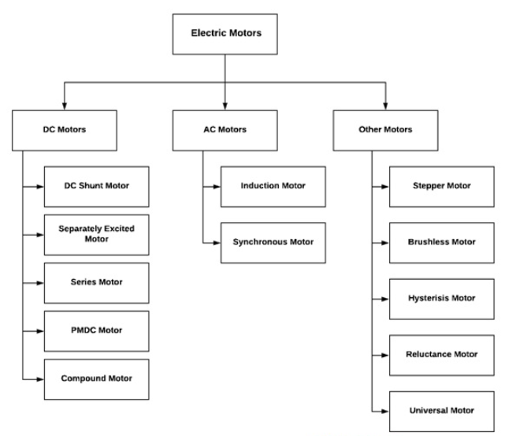

Slide 31
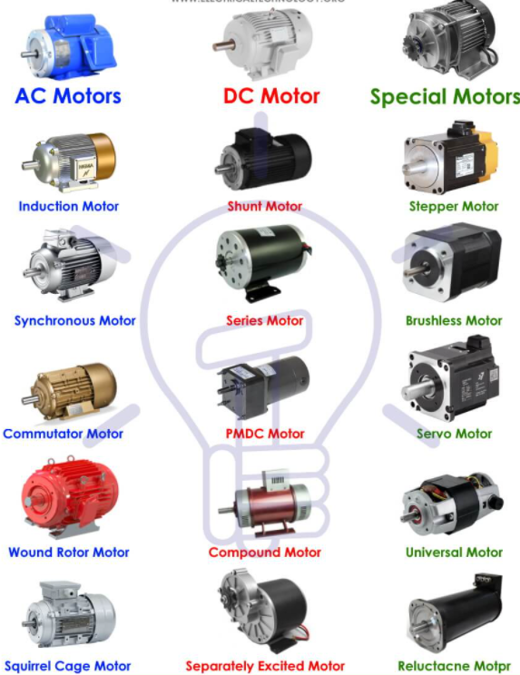

Slide 32
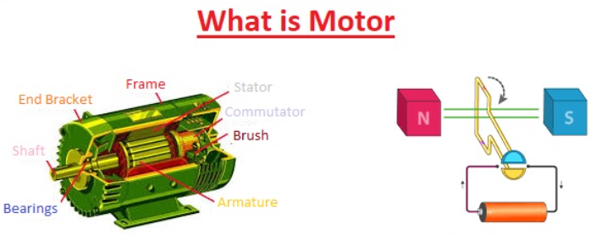

Slide 33
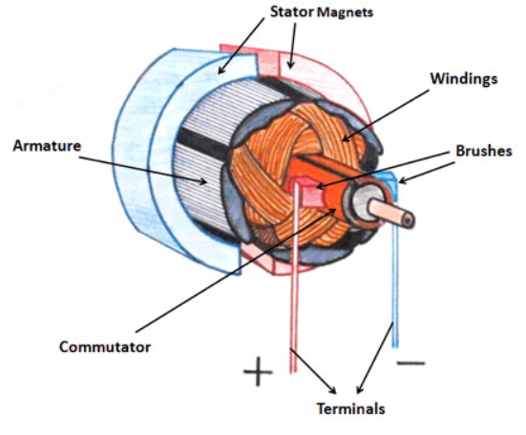

Slide 34
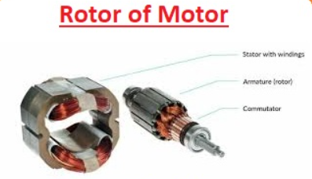

Slide 35
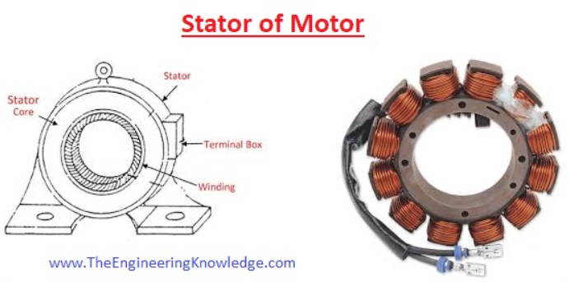

Slide 36
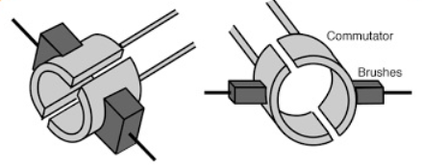

Slide 37
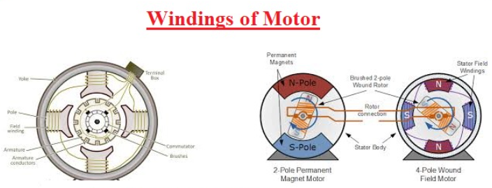

Slide 38
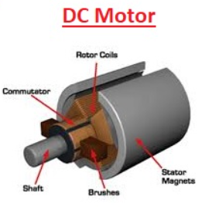

Slide 39
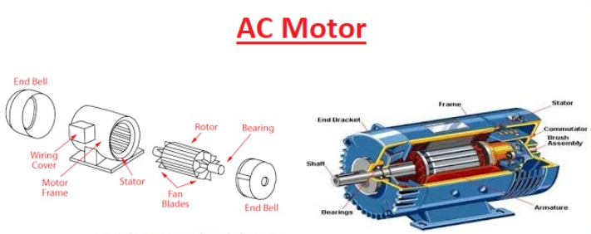

Slide 40
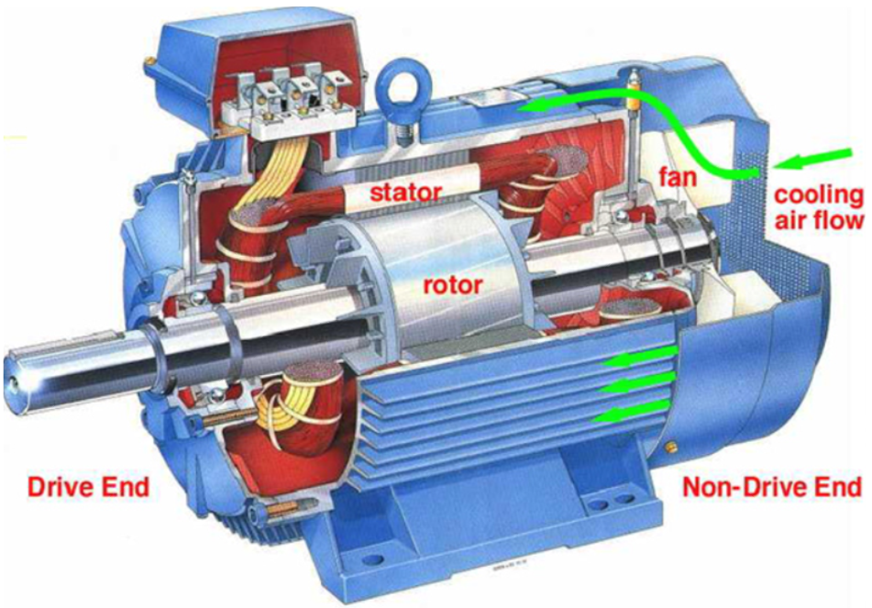

Slide 41
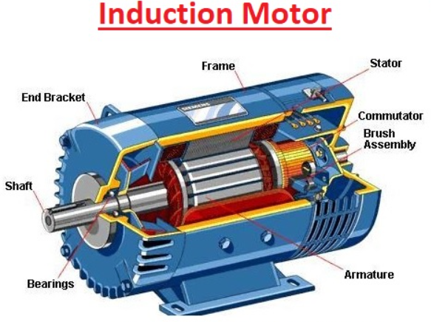

Slide 42
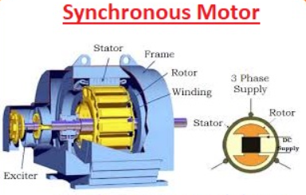

Slide 43
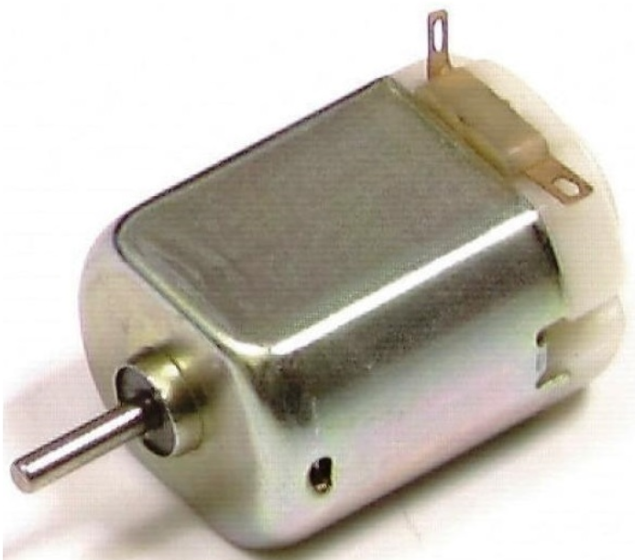
DC motor
Ο ρότορας βρίσκεται κανονικά στο εσωτερικό του κινητήρα, ενώ ο στάτης βρίσκεται στο εξωτερικό. Ο ρότορας περιέχει περιελίξεις πηνίου που τροφοδοτούνται από το ρεύμα DC και ο στάτης περιέχει είτε μόνιμους μαγνήτες είτε ηλεκτρομαγνητικά τυλίγματα.

Slide 44
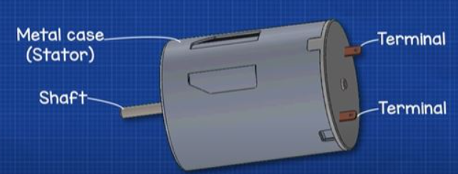
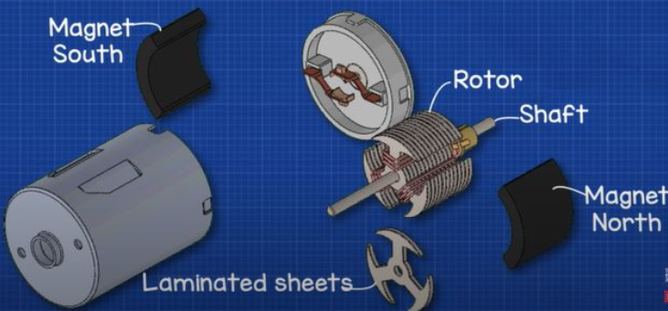

Slide 45
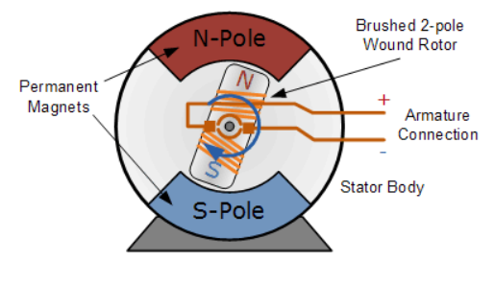
DC motor
Όταν ο κινητήρας τροφοδοτείται από ρεύμα DC, δημιουργείται ένα μαγνητικό πεδίο που αλληλοεπιδρά με το μαγνητικό πεδίο των μόνιμων μαγνητών που βρίσκονται στα άκρα του κινητήρα. Αυτό προκαλεί την περιστροφή του ρότορα, δηλαδή δημιουργείται κίνηση.

Slide 46
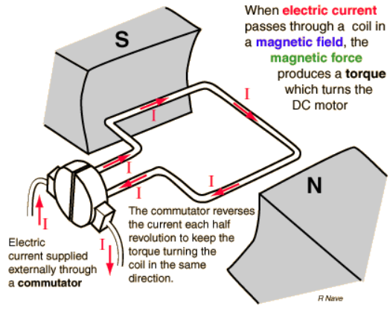

Slide 47
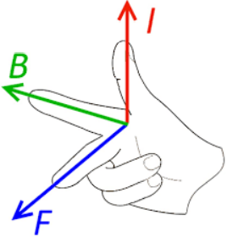

Slide 48
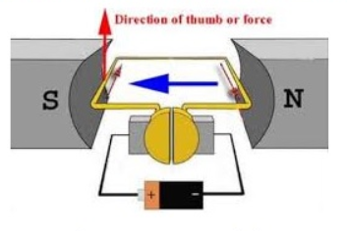

Slide 49
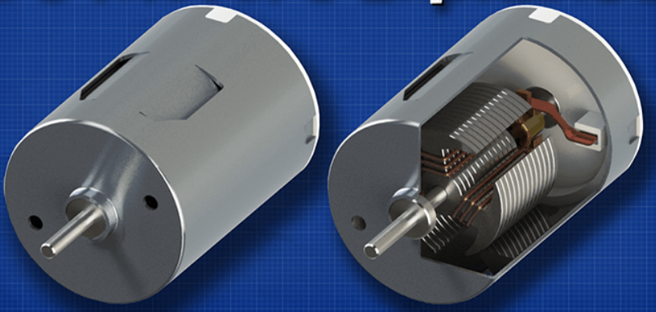
DC motor
Για να έχουμε έναν πλήρη έλεγχο του κινητήρα DC, πρέπει να ελέγχουμε την ταχύτητα και την κατεύθυνση περιστροφής του.
PWM - Για τον έλεγχο της ταχύτητας.
H-Bridge - Για τον έλεγχο της κατεύθυνσης περιστροφής.

Slide 50
DC motor - PWM
Η ταχύτητα ενός κινητήρα DC μπορεί να ελεγχθεί μεταβάλλοντας την τάση εισόδου του. Αυτό μπορούμε να το κάνουμε χρησιμοποιώντας το PWM(Pulse Width Modulation). Όσα περισσότερη τάση δοθεί στον κινητήρα, τόσο μεγαλύτερη η ταχύτητα περιστροφής.
Το PWM είναι μια τεχνική όπου η μέση τιμή της τάσης εισόδου ρυθμίζεται με την αποστολή μιας σειράς παλμών ON-OFF. Η μέση τάση είναι ανάλογη με το πλάτος των παλμών που είναι γνωστός ως κύκλος λειτουργίας(duty cycle).
Όσο υψηλότερος είναι ο κύκλος λειτουργίας, τόσο μεγαλύτερη είναι η μέση τάση που εφαρμόζεται στον κινητήρα dc(High Speed) και όσο χαμηλότερος είναι ο κύκλος λειτουργίας, τόσο μικρότερη είναι η μέση τάση που εφαρμόζεται στον κινητήρα dc(Low Speed).

Slide 51


Slide 52
DC motor - H-Bridge
Η κατεύθυνση περιστροφής του κινητήρα DC μπορεί να ελεγχθεί αλλάζοντας την πολικότητα της τάσης εισόδου του. Μια κοινή τεχνική για να το κάνουμε αυτό είναι να χρησιμοποιήσουμε ένα H-Bridge.
Ένα κύκλωμα H-Bridge περιέχει τέσσερις διακόπτες με τον κινητήρα στο κέντρο να σχηματίζει διάταξη τύπου H.
Το κλείσιμο δύο συγκεκριμένων διακοπτών ταυτόχρονα αντιστρέφει την πολικότητα της τάσης που εφαρμόζεται στον κινητήρα. Αυτό προκαλεί αλλαγή στην κατεύθυνση περιστροφής του κινητήρα.

Slide 53




Slide 54

L293D DC Motor Driver IC
Το L293D είναι ένας οδηγός κινητήρα H-Bridge διπλού καναλιού ικανός να οδηγεί ένα ζευγάρι κινητήρες DC.
Αυτό σημαίνει ότι μπορεί να οδηγήσει μεμονωμένα έως δύο κινητήρες.

Slide 55


Slide 56
L293D DC Motor Driver IC
Στους ακροδέκτες OUT1, OUT2 και OUT3, OUT4 συνδέουμε τους δύο κινητήρες.
Στα IN1, IN2 και IN3, IN4 τα συνδέουμε σε digital pins του Arduino και ακολουθώντας το πινακάκι παρακάτω μπορούμε να ελέγξουμε τη φορά περιστροφής του κινητήρα.
Τα ENA, ENB τα συνδέουμε σε digital pins του Arduino με περισπωμένη(έχουν τη δυνατότητα ελέγχου με pwm). Ελέγχουν την ταχύτητα περιστροφής του κινητήρα.
Τα IN και EN pins τα δηλώνουμε σαν OUTPUT.

Slide 57

L293D DC Motor Driver IC

Slide 58
Project 3
Οι δύο κινητήρες να γυρνάνε για 2 sec στη μέγιστη ταχύτητα, να αλλάζουν κατεύθυνση στη συνέχεια και να γυρνούν για άλλα 2 sec στη μέγιστη ταχύτητα και μετά να σταματάνε. Μετά από 1 sec ο κινητήρας να επιταχύνει σταδιακά μέχρι τη μέγιστη ταχύτητα και έπειτα να επιβραδύνει μέχρι να σταματήσει.
Υλικά:
Dc motor
L293D DC Motor Driver IC

Slide 59

Project 3

Slide 61
Project 3
// Motor A connections
int enA = 9;
int in1 = 8;
int in2 = 7;
// Motor B connections
int enB = 3;
int in3 = 5;
int in4 = 4;
void setup(){
// Set all the motor
//control pins to outputs
pinMode(enA, OUTPUT);
pinMode(enB, OUTPUT);
pinMode(in1, OUTPUT);
pinMode(in2, OUTPUT);
pinMode(in3, OUTPUT);
pinMode(in4, OUTPUT);
// Turn off motors-Initial //state
digitalWrite(in1, LOW);
digitalWrite(in2, LOW);
digitalWrite(in3, LOW);
digitalWrite(in4, LOW);}
void loop(){
directionControl(); delay(1000); speedControl(); delay(1000);}

Slide 62
Project 3
// This function lets you control //spinning direction of motors
void directionControl(){
// Set motors to maximum speed
// For PWM maximum possible values are //0 to 255
analogWrite(enA, 255);
analogWrite(enB, 255);
// Turn on motor A & B digitalWrite(in1, HIGH); digitalWrite(in2, LOW); digitalWrite(in3, HIGH); digitalWrite(in4, LOW);
delay(2000);
// Now change motor directions digitalWrite(in1, LOW); digitalWrite(in2, HIGH); digitalWrite(in3, LOW); digitalWrite(in4, HIGH);
delay(2000);
// Turn off motors
digitalWrite(in1, LOW); digitalWrite(in2, LOW); digitalWrite(in3, LOW); digitalWrite(in4, LOW);}

Slide 63
Project 3
// This function lets you control //speed of the motors
void speedControl(){
// Turn on motors
digitalWrite(in1, LOW);
digitalWrite(in2, HIGH);
digitalWrite(in3, LOW); digitalWrite(in4, HIGH);
// Accelerate from zero to maximum //speed
for (int i = 0; i < 256; i++){ analogWrite(enA, i);
analogWrite(enB, i);
delay(20);}
// Decelerate from maximum speed to //zero
for (int i = 255; i >= 0; --i){ analogWrite(enA, i);
analogWrite(enB, i);
delay(20); }
// Now turn off motors digitalWrite(in1, LOW); digitalWrite(in2, LOW); digitalWrite(in3, LOW); digitalWrite(in4, LOW);}

Slide 64

L298N DC Motor Driver Module
Στην καρδιά της μονάδας είναι το μεγάλο, μαύρο τσιπ με χοντρή ψήκτρα είναι ένα L298N.
Ο L298N είναι ένας οδηγός κινητήρα H-Bridge διπλού καναλιού ικανός να οδηγεί ένα ζευγάρι κινητήρες DC. Αυτό σημαίνει ότι μπορεί να οδηγήσει μεμονωμένα έως δύο κινητήρες.

Slide 65


L298N DC Motor Driver Module

Slide 66

L298N DC Motor Driver Module
Το IC του L298N έχει στην πραγματικότητα δύο ακροδέκτες τροφοδοσίας εισόδου, δηλαδή «Vss» και «Vs».
Από το Vs pin, το H-Bridge παίρνει την τάση του για οδήγηση των κινητήρων που μπορεί να είναι 5 έως 35V. Το Vss χρησιμοποιείται για την οδήγηση του λογικού κυκλώματος που μπορεί να είναι 5 έως 7V.

Slide 67
L298N DC Motor Driver Module
Η πτώση τάσης του L298N είναι περίπου 2V. Αυτό οφείλεται στην εσωτερική πτώση τάσης στα τρανζίστορ μεταγωγής στο κύκλωμα H-Bridge.
Έτσι, εάν συνδέσουμε 12V στον τερματικό τροφοδοσίας κινητήρα, οι κινητήρες θα λάβουν τάση περίπου 10V. Αυτό σημαίνει ότι ένας κινητήρας 12V DC δεν θα περιστρέφεται ποτέ στη μέγιστη ταχύτητά του.
Για να λάβετε τη μέγιστη ταχύτητα από τον κινητήρα, η τροφοδοσία του κινητήρα πρέπει να είναι λίγο υψηλότερη τάση (2V) από την πραγματική απαίτηση τάσης του κινητήρα.
Λαμβάνοντας υπόψη την πτώση τάσης των 2V, εάν χρησιμοποιείτε κινητήρες 5V θα πρέπει να παρέχετε 7V στο τερματικό τροφοδοσίας κινητήρα. Εάν έχετε κινητήρες 12V τότε η τάση τροφοδοσίας του κινητήρα σας πρέπει να είναι 14V.

Slide 68



Slide 69




Slide 70


Slide 71
L298N DC Motor Driver Module
Στους ακροδέκτες OUT1, OUT2 και OUT3, OUT4 συνδέουμε τους δύο κινητήρες.
Στα IN1, IN2 και IN3, IN4 τα συνδέουμε σε digital pins του Arduino και ακολουθώντας το πινακάκι παρακάτω μπορούμε να ελέγξουμε τη φορά περιστροφής του κινητήρα.
Τα ENA, ENB τα συνδέουμε σε digital pins του Arduino με περισπωμένη(έχουν τη δυνατότητα ελέγχου με pwm). Ελέγχουν την ταχύτητα περιστροφής του κινητήρα.
Τα IN και EN pins τα δηλώνουμε σαν OUTPUT.

Slide 72

L298N DC Motor Driver Module

Slide 73
Project 4
Οι δύο κινητήρες να γυρνάνε για 2 sec στη μέγιστη ταχύτητα, να αλλάζουν κατεύθυνση στη συνέχεια και να γυρνούν για άλλα 2 sec στη μέγιστη ταχύτητα και μετά να σταματάνε. Μετά από 1 sec ο κινητήρας να επιταχύνει σταδιακά μέχρι τη μέγιστη ταχύτητα και έπειτα να επιβραδύνει μέχρι να σταματήσει.
Υλικά:
Dc motor
L298N DC Motor Driver Module

Slide 74


Project 4

Slide 75



Slide 76
Project 4
// Motor A connections
int enA = 9;
int in1 = 8;
int in2 = 7;
// Motor B connections int enB = 3;
int in3 = 5;
int in4 = 4;
void setup(){
// Set all the motor //control pins to outputs pinMode(enA, OUTPUT);
pinMode(enB, OUTPUT);
pinMode(in1, OUTPUT);
pinMode(in2, OUTPUT);
pinMode(in3, OUTPUT);
pinMode(in4, OUTPUT);
// Turn off motors-//Initial state
digitalWrite(in1, LOW);
digitalWrite(in2, LOW);
digitalWrite(in3, LOW);
digitalWrite(in4, LOW);}
void loop(){
directionControl();
delay(1000);
speedControl();
delay(1000);}

Slide 77
Project 4
// This function lets you control //spinning direction of motors void directionControl(){
// Set motors to maximum speed
// For PWM maximum possible values are //0 to 255
analogWrite(enA, 255); analogWrite(enB, 255);
// Turn on motor A & B digitalWrite(in1, HIGH); digitalWrite(in2, LOW); digitalWrite(in3, HIGH); digitalWrite(in4, LOW);
delay(2000);
// Now change motor directions digitalWrite(in1, LOW); digitalWrite(in2, HIGH); digitalWrite(in3, LOW); digitalWrite(in4, HIGH);
delay(2000);
// Turn off motors
digitalWrite(in1, LOW); digitalWrite(in2, LOW); digitalWrite(in3, LOW); digitalWrite(in4, LOW);}

Slide 78
Project 4
// This function lets you control //speed of the motors
void speedControl(){
// Turn on motors
digitalWrite(in1, LOW); digitalWrite(in2, HIGH); digitalWrite(in3, LOW); digitalWrite(in4, HIGH);
// Accelerate from zero to maximum //speed
for (int i = 0; i < 256; i++){ analogWrite(enA, i);
analogWrite(enB, i);
delay(20);}
// Decelerate from maximum speed to //zero
for (int i = 255; i >= 0; --i){ analogWrite(enA, i);
analogWrite(enB, i);
delay(20); }
// Now turn off motors digitalWrite(in1, LOW); digitalWrite(in2, LOW); digitalWrite(in3, LOW); digitalWrite(in4, LOW);}

Slide 79

Stepper motor(Bipolar Stepper Motor NEMA 17)
Είναι ένας συγκεκριμένος τύπος κινητήρα DC που δεν περιστρέφεται συνεχώς, αλλά μια πλήρης περιστροφή χωρίζεται στον αριθμό των ίσων βημάτων.

Slide 80


Slide 81

Stepper motor

Slide 82


Slide 83

Unipolar Stepper motor 28BYJ-48
Οι βηματικοί κινητήρες είναι εξαιρετικοί κινητήρες για τον έλεγχο της θέσης. Είναι ένας ειδικός τύπος κινητήρων χωρίς ψήκτρες που χωρίζει μια πλήρη περιστροφή σε έναν αριθμό ίσων «βημάτων». Βρίσκονται συνήθως σε επιτραπέζιους εκτυπωτές, τρισδιάστατους εκτυπωτές και οτιδήποτε άλλο απαιτεί ακριβή έλεγχο θέσης.

Slide 84
Stepper motor 28BYJ-48
Αυτοί οι βηματικοί κινητήρες χρησιμοποιούν έναν οδοντωτό τροχό(με 32 δόντια) και τέσσερις ηλεκτρομαγνήτες για να περιστρέφουν τον τροχό ένα «βήμα» τη φορά.
Κάθε παλμός HIGH στέλνεται, ενεργοποιεί το πηνίο, προσελκύει τα πλησιέστερα δόντια του βουλωμένου τροχού και οδηγεί τον κινητήρα ένα βήμα.
Η ακολουθία παλμών καθορίζει την κατεύθυνση περιστροφής του κινητήρα και η συχνότητα των παλμών καθορίζει την ταχύτητα του κινητήρα.
Ο αριθμός των παλμών καθορίζει πόσο μακριά θα γυρίσει ο κινητήρας.

Slide 85


Stepper motor 28BYJ-48

Slide 86
Stepper motor 28BYJ-48
Το 28BYJ-48 είναι ένας μονοπολικός βηματικός κινητήρας 5 συρμάτων που λειτουργεί με 5 βολτ. Το ενδιαφέρον με αυτόν τον κινητήρα είναι ότι χρησιμοποιείται σε αμέτρητες εφαρμογές τις τελευταίες δεκαετίες(κλιματιστικά, μηχανήματα αυτόματης πώλησης και πολλές άλλες εφαρμογές).
Ένα από τα καλύτερα πράγματα για αυτούς τους κινητήρες είναι ότι μπορούν να τοποθετηθούν με ακρίβεια, ένα «βήμα» τη φορά. Το άλλο πλεονέκτημα είναι ότι είναι σχετικά ακριβείς στην κίνησή τους και είναι αρκετά αξιόπιστοι αφού ο κινητήρας δεν χρησιμοποιεί ψήκτρες.
Γενικά δίνουν καλή ροπή ακόμη και σε κατάσταση αναμονής η οποία διατηρείται όσο παρέχεται ισχύς στον κινητήρα.
Το μόνο αρνητικό είναι ότι καταναλώνουν ενέργεια ακόμα και όταν δεν κινούνται για να διατηρήσουν τη θέση τους.

Slide 87

Stepper motor 28BYJ-48

Slide 88
Stepper motor 28BYJ-48
Όταν ο κινητήρας 28BYJ-48 λειτουργεί σε λειτουργία πλήρους βημάτων, κάθε βήμα αντιστοιχεί σε περιστροφή 11,25 °. Αυτό σημαίνει ότι υπάρχουν 32 βήματα ανά περιστροφή (360 °/11,25 ° = 32).
Επιπλέον, ο κινητήρας διαθέτει reduction gear set 1/64. (Στην πραγματικότητα το 1/63.68395 αλλά για τους περισσότερους σκοπούς το 1/64 είναι αρκετά καλή προσέγγιση)
Αυτό σημαίνει ότι υπάρχουν στην πραγματικότητα 32*63.68395 βήματα ανά περιστροφή = 2037.8864 ~ 2038 βήματα!
Επειδή ο κινητήρας αντλεί υπερβολική ισχύ, είναι καλύτερο να τον τροφοδοτούμε απευθείας από εξωτερικό τροφοδοτικό 5V.

Slide 89


Slide 90


Slide 91

ULN2003 Stepper Motor Driver
Το ULN2003 είναι ένα από τα πιο κοινά IC οδηγών κινητήρα, που αποτελείται από μια σειρά από 7 ζεύγη τρανζίστορ Darlington, κάθε ζεύγος είναι ικανό να μεταφέρει φορτία έως 500mA και 50V. Τέσσερα από τα επτά ζεύγη χρησιμοποιούνται σε αυτό το module. Το module διαθέτει έναν σύνδεσμο που συνδυάζει τέλεια τα καλώδια του κινητήρα, γεγονός που καθιστά πολύ εύκολη τη σύνδεση του κινητήρα με την πλακέτα. Υπάρχουν επίσης συνδέσεις για τέσσερις εισόδους ελέγχου καθώς και συνδέσεις τροφοδοσίας.
Το module διαθέτει τέσσερις λυχνίες LED που εμφανίζουν δραστηριότητα στις τέσσερις γραμμές εισόδου ελέγχου.

Slide 92


ULN2003 Stepper Motor Driver

Slide 93
Βασικές εντολές
#include <Stepper.h>
Χρειαζόμαστε τη βιβλιοθήκη αυτή για τον έλεγχο των μοτέρ.
const int stepsPerRevolution = 32;
Ορίζει τον αριθμό βημάτων σε κάθε περιστροφή για το εσωτερικό μοτέρ.
Stepper myStepper = Stepper(stepsPerRevolution, IN1, IN3, IN2, IN4);
Ορίζει ένα αντικείμενο Stepper και τα input pins που χρησιμοποιήσαμε.
const float stepsOutPerRevolution = 2038;
Ορίζει τον αριθμό βημάτων σε κάθε περιστροφή για τον κινητήρα(περιλαμβάνει και τα γρανάζια).

Slide 94
Βασικές εντολές
const int stepsPerRevolution = 32; -> Number of steps per internal motor revolution.
const float gear_red = 64; -> Gear Reduction.
const float stepsOutPerRevolution = stepsPerRevolution * gear_red; -> Number of steps per geared output rotation ~ 2048 = 64*32.

Slide 95
Βασικές εντολές
myStepper.setSpeed();
Η συνάρτηση setSpeed() ορίζει την ταχύτητα που θέλουμε να κινηθεί το μοτέρ. Αν βάλω στις παρενθέσεις την τιμή 100 ο κινητήρας θα γυρνάει αργά, ενώ αν βάλω την τιμή 700 θα γυρνάει γρήγορα.
myStepper.step();
Η συνάρτηση step() ορίζει πόσα βήματα θα περιστραφεί ο κινητήρας. Αν βάλω αρνητική τιμή μέσα στις παρενθέσεις, ο κινητήρας θα αλλάξει φορά περιστροφής.

Slide 96
Project 5
Το βηματικό μοτέρ να κινείται δεξιόστροφα γρήγορα και στη συνέχεια μετά από 1 sec να κινείται αριστερόστροφα αργά.
Υλικά:
Stepper motor
ULN2003 Stepper Motor Driver

Slide 97



Project 5

Slide 98
Project 5
#include <Stepper.h>
// Number of steps per internal motor revolution
const float stepsPerRevolution = 32; // Amount of Gear Reduction
const float gear_red = 64; // Number of steps per geared output rotation
const float stepsOutPerRevolution = stepsPerRevolution * gear_red;
// Creates an instance of stepper class
// Pins entered in sequence IN1-IN3-IN2-IN4 for proper step sequence
Stepper myStepper = Stepper(stepsPerRevolution, 8, 10, 9, 11);

Slide 99
Project 5
void setup(){}
// Nothing to do (Stepper Library //sets pins as outputs)
void loop(){
// Rotate CW slowly
myStepper.setSpeed(700);
myStepper.step(stepsOutPerRevolution);
delay(1000);
// Rotate CCW quickly
myStepper.setSpeed(100);
myStepper.step(-stepsOutPerRevolution);
delay(1000);}

Slide 100

Βασικές εντολές
#include <AccelStepper.h>
Μια άλλη βιβλιοθήκη για τον έλεγχο των μοτέρ.
#define FULLSTEP 4
Ορίζουμε το βήμα.
#define HALFSTEP 8

Slide 101
Βασικές εντολές
AccelStepper myStepper(FULLSTEP, 8, 10, 9, 11);
Ορίζει ένα αντικείμενο AccelStepper και τα input pins που χρησιμοποιήσαμε.
myStepper.setMaxSpeed(1000.0);
Ορίζει τη μέγιστη ταχύτητα.
myStepper.setAcceleration(50.0);
Ορίζει τον παράγοντα επιτάχυνσης.
myStepper.setSpeed(200);
Ορίζει την αρχική ταχύτητα.
myStepper.moveTo(2048/2);
Ορίζει την θέση που θέλουμε να πάει ο κινητήρας(target position).
myStepper.distanceToGo()
Υπολογίζει την απόσταση που χρειάζεται ο κινητήρας να διανύσει, μέχρι να φτάσει στην target position.

Slide 102
Βασικές εντολές
myStepper.run();
Να κινηθεί το μοτέρ κατά ένα βήμα.
myStepper.currentPosition()
Μας δίνει την θέση που βρίσκεται το μοτέρ αυτήν τη στιγμή.
myStepper.moveTo(-myStepper.currentPosition());
Αλλάζει την κατεύθυνση περιστροφής του μοτέρ.

Slide 103
Project 6
Το βηματικό μοτέρ να επιταχύνει προς μία κατεύθυνση και στη συνέχεια να επιβραδύνει για να ξεκουραστεί. Μόλις κάνει μία περιστροφή, να αλλάζει την κατεύθυνση περιστροφής.
Υλικά:
Stepper motor
ULN2003 Stepper Motor Driver

Slide 104

Project 6

Slide 105
Project 6
#include <AccelStepper.h>
// Define step constant
#define FULLSTEP 4
// Creates an instance
// Pins entered in sequence IN1-IN3-IN2-IN4 for proper step sequence AccelStepper myStepper(FULLSTEP, 8, 10, 9, 11);
void setup(){
// set the maximum speed, acceleration factor, initial speed and the //target position
myStepper.setMaxSpeed(1000.0);
myStepper.setAcceleration(50.0);
myStepper.setSpeed(200);
myStepper.moveTo(2048/2);}

Slide 106
Project 6
void loop(){
// Change direction once the motor reaches target position
if (myStepper.distanceToGo() == 0){
myStepper.moveTo(-myStepper.currentPosition());}
// Move the motor one step
myStepper.run();}

Slide 107
L293D Stepper Motor Driver IC
Καθώς το L293D IC έχει δύο γέφυρες, η κάθε γέφυρα θα κινεί ένα από τα ηλεκτρομαγνητικά πηνία ενός βηματικού κινητήρα.
Με την ενεργοποίηση αυτών των ηλεκτρομαγνητικών πηνίων σε μια συγκεκριμένη ακολουθία, ο άξονας ενός βηματικού μπορεί να μετακινηθεί προς τα εμπρός ή προς τα πίσω με ακρίβεια σε μικρά βήματα.
Ωστόσο, η ταχύτητα ενός κινητήρα καθορίζεται από το πόσο συχνά αυτά τα πηνία ενεργοποιούνται.

Slide 108



Slide 109


L293D Stepper Motor Driver IC
Ο μονοπολικός βηματικός 28BYJ-48 στα 5V, προσφέρει 48 βήματα ανά περιστροφή.
Πριν ξεκινήσουμε να συνδέουμε τον κινητήρα με το τσιπ, θα πρέπει να καθορίσουμε τα καλώδια A+, A-, B+ και B- στον κινητήρα που σκοπεύουμε να χρησιμοποιήσουμε. Για το μοτέρ μας είναι πορτοκαλί, ροζ, μπλε και κίτρινο.
Δε θα χρησιμοποιήσουμε την κοινή κεντρική σύνδεση(Red). Η κεντρική σύνδεση χρησιμοποιείται απλώς για να ενεργοποιήσει την αριστερή ή τη δεξιά πλευρά του πηνίου και να επιφέρει το αποτέλεσμα της αντιστροφής της ροής ρεύματος.

Slide 110
Project 7
Το βηματικό μοτέρ να κινείται δεξιόστροφα και στη συνέχεια μετά από λίγο να κινείται αριστερόστροφα.
Υλικά:
Stepper motor
L293D Stepper Motor Driver IC

Slide 111


Project 7

Slide 112
Project 7
// Include the Arduino Stepper Library
#include <Stepper.h>
// Number of steps per output rotation
const int stepsPerRevolution = 450;
// Create Instance of Stepper library
Stepper myStepper(stepsPerRevolution, 12, 11, 10, 9);
void setup() {
// set the speed at 20 rpm:
myStepper.setSpeed(70);
// initialize the serial port:
Serial.begin(9600); }

Slide 113
Project 7
void loop() {
// step one revolution in one direction: Serial.println("clockwise");
myStepper.step(stepsPerRevolution);
delay(500);
// step one revolution in the other direction: Serial.println("counterclockwise");
myStepper.step(-stepsPerRevolution);
delay(500); }

Slide 114


Stepper motor(Bipolar Stepper Motor NEMA 17)

Slide 115


Άλλα είδη συνδέσεων με stepper motor

Slide 116


Άλλα είδη συνδέσεων με stepper motor

Slide 117

L293D Motor Driver Shield
Το L293D Motor Driver Shieldείναι ένα module που μπορεί να οδηγήσει πολλών ειδών μοτεράκια.
Μπορεί να οδηγήσει:
4 κινητήρες DC διπλής κατεύθυνσης
2 βηματικούς κινητήρες(μονοπολικοί ή διπολικοί)
2 σερβοκινητήρες

Slide 118

L293D Motor Driver Shield
Το module περιέχει δύο chip L293D, αυτό σημαίνει ότι μπορεί να οδηγήσει μεμονωμένα έως και τέσσερις κινητήρες DC, καθιστώντας το ιδανικό για την κατασκευή τετρακίνητων πλατφορμών ρομπότ.
Περιέχει επίσης με έναν καταχωρητή 74HC595 που επεκτείνει 4 ψηφιακούς ακροδέκτες του Arduino στους 8 ακροδέκτες ελέγχου κατεύθυνσης δύο τσιπ L293D.

Slide 119

L293D Motor Driver Shield

Slide 120
L293D Motor Driver Shield
Συνιστάται το Arduino να τροφοδοτείται μέσω USB και οι κινητήρες μέσω τροφοδοσίας DC. Πρέπει να συνδέσουμε την παροχή κινητήρα στο μπλοκ EXT_PWR στο shield.
Δεν πρέπει να τροφοδοτούμε την είσοδο EXT_PWR όταν ο βραχυκυκλωτήρας είναι στη θέση του. Αυτό μπορεί να προκαλέσει ζημιά στο shield του κινητήρα και στο Arduino μας!
Η ενδεικτική λυχνία LED υποδεικνύει ότι το τροφοδοτικό του κινητήρα είναι σε καλή κατάσταση. Εάν δεν είναι αναμμένο, οι κινητήρες δεν θα λειτουργήσουν.
Το RESET δεν είναι παρά το κουμπί επαναφοράς του Arduino.

Slide 121

L293D Motor Driver Shield

Slide 122
L293D Motor Driver Shield
Τα κανάλια εξόδου και των δύο τσιπ L293D είναι τα Μ1, Μ2, Μ3 & Μ4. Μπορούμε να συνδέσουμε 4 κινητήρες DC που έχουν τάσεις μεταξύ 4,5 και 25V σε αυτούς τους ακροδέκτες.
Μπορούμε επίσης να συνδέσουμε δύο βηματικούς κινητήρες σε ακροδέκτες εξόδου. Ένας βηματικός κινητήρας στη θύρα κινητήρα M1-M2 και άλλος στο M3-M4.
Ο τερματικός σταθμός GND παρέχεται επίσης εάν τυχαίνει να έχουμε μονοπολικό βηματικό μοτέρ. Μπορούμε να συνδέσετε τις κεντρικές συνδέσεις και των δύο βηματικών κινητήρων σε αυτόν τον τερματικό.
Tα servo terminals βγάζουν στις γραμμές εξόδου PWM 16bit σε δύο σειρές 3 ακροδεκτών στις οποίες μπορούμε να συνδέσουμε δύο σερβοκινητήρες.

Slide 123

L293D Motor Driver Shield

Slide 124


Slide 125

L293D Motor Driver Shield
Αρχικά, χρειαζόμαστε τη βιβλιοθήκη Adafruit Motor Shield Library.

Slide 126
Βασικές εντολές Για DC motor
#include <AFMotor.h>
Βιβλιοθήκη για τον έλεγχο του driver.
AF_DCMotor motor(motorPort#);
Δημιουργεί ένα αντικείμενο βιβλιοθήκης. Πρέπει να δηλώσουμε τον αριθμό θύρας κινητήρα στον οποίο είναι συνδεδεμένος ο κινητήρας. Για τη θύρα M1 γράφουμε 1, για M2 γράφουμε 2 και ούτω καθεξής.
AF_DCMotor motor1(1);
AF_DCMotor motor2(2);
Εάν θέλουμε να συνδέσουμε πολλούς κινητήρες, δημιουργούμε ξεχωριστό αντικείμενο για κάθε κινητήρα.

Slide 127
Βασικές εντολές Για DC motor
setSpeed(speed)
Η συνάρτηση καθορίζει την ταχύτητα του κινητήρα. Η ταχύτητα κυμαίνεται από 0 έως 255.
run(cmd)
Η συνάρτηση ορίζει την κατάσταση λειτουργίας του κινητήρα. Οι έγκυρες τιμές για cmd είναι:
FORWARD => Τρέξε προς τα εμπρός.
BACKWARD => Τρέξε προς τα πίσω.
RELEASE => Σταμάτα τον κινητήρα. Αφαιρεί την ισχύ από τον κινητήρα και ισοδυναμεί με setSpeed ​​(0).

Slide 128
Βασικές εντολές Για Stepper motor
#include <AFMotor.h>
Βιβλιοθήκη για τον έλεγχο του driver.
const int stepsPerRevolution = 48;
Ορίζει τον αριθμό βημάτων σε κάθε περιστροφή.
AF_Stepper motor(stepsPerRevolution, 2);
Δημιουργεί ένα αντικείμενο βιβλιοθήκης. Εδώ πρέπει να περάσουμε τα stepsPerRevolution του κινητήρα και τον αριθμό της θύρας στον οποίο είναι συνδεδεμένος ο κινητήρας.

Slide 129
Βασικές εντολές Για Stepper motor
setSpeed(rpm)
Η συνάρτηση ρυθμίζει την ταχύτητα του κινητήρα, όπου rpm είναι πόσες στροφές ανά λεπτό θέλουμε να περιστρέφεται το βήμα.
step(#steps, direction, steptype)
Η συνάρτηση καλείται κάθε φορά που θέλουμε να κινηθεί ο κινητήρας. Τα #steps είναι τα βήματα που θέλουμε να κάνει ο κινητήρας. Το direction είναι: είτε FORWARD είτε BACKWARD, και οι έγκυρες τιμές για το steptype είναι:
SINGLE => Ένα πηνίο ενεργοποιείται κάθε φορά.
DOUBLE => Δύο πηνία ενεργοποιούνται ταυτόχρονα για περισσότερη ροπή.

Slide 130
Βασικές εντολές Για Stepper motor
INTERLEAVE => Δημιουργεί ένα μισό βήμα. Αυτό μπορεί να οδηγήσει σε ομαλότερη λειτουργία, αλλά λόγω του επιπλέον μισού βήματος, η ταχύτητα μειώνεται επίσης στο μισό.
MICROSTEP => Τα γειτονικά πηνία ανεβοκατεβαίνουν για να δημιουργήσουν έναν αριθμό «μικρο-βημάτων» μεταξύ κάθε πλήρους βήματος. Αυτό έχει ως αποτέλεσμα καλύτερη ανάλυση και ομαλότερη περιστροφή, αλλά με απώλεια ροπής.

Slide 131
Βασικές εντολές Για Stepper motor
Ο κώδικας είναι ο ίδιος και για τα δύο είδη κινητήρων εκτός από την παράμετρο stepsPerRevolution.
Πρέπει να αλλάξουμε αυτήν την παράμετρο σύμφωνα με τις προδιαγραφές του κινητήρα μας. Για παράδειγμα, για το NEMA 17 το ρυθμίζουμε σε 200 και για το 28BYJ-48 σε 48.

Slide 132
Project 8
Ο κινητήρας να επιταχύνει σταδιακά μέχρι τη μέγιστη ταχύτητα και στη συνέχεια να επιβραδύνει μέχρι να σταματήσει να κινείται.
Έπειτα, να αλλάζει κατεύθυνση περιστροφής, να επιταχύνει σταδιακά μέχρι τη μέγιστη ταχύτητα και να επιβραδύνει μέχρι να σταματήσει να κινείται.
Πρέπει να θυμηθούμε να αφαιρέσουμε το βραχυκυκλωτήρα PWR.
Υλικά:
L293D Motor Driver Shield
Dc motor

Slide 133


Project 8

Slide 134
Project 8
#include <AFMotor.h>
AF_DCMotor motor(4);
void setup(){
//Set initial speed of the motor //& stop
motor.setSpeed(200); motor.run(RELEASE);}
void loop(){
uint8_t i;
// Turn on motor motor.run(FORWARD);
// Accelerate from zero to //maximum speed
for (i=0; i<255; i++){ motor.setSpeed(i);
delay(10);}
// Decelerate from maximum speed //to zero
for (i=255; i!=0; i--){ motor.setSpeed(i);
delay(10);}

Slide 135
Project 8
// Now change motor direction
motor.run(BACKWARD);
// Accelerate from zero to //maximum speed
for (i=0; i<255; i++){
motor.setSpeed(i);
delay(10);}
// Decelerate from maximum speed //to zero
for (i=255; i!=0; i--){ motor.setSpeed(i);
delay(10);}
// Now turn off motor
motor.run(RELEASE);
delay(1000);}

Slide 136
Project 9
To βηματικό μοτέρ να κινείται προς τη μία και μετά προς την άλλη κατεύθυνση για τις 4 λειτουργίες steptype.
Να τυπώνεται στο serial monitor η λειτουργία στην οποία βρίσκεται ο κινητήρας.
Πρέπει να θυμηθούμε να αφαιρέσουμε το βραχυκυκλωτήρα PWR.
Υλικά:
L293D Motor Driver Shield
Stepper motor

Slide 137

Project 9

Slide 138
Project 9
#include <AFMotor.h>
// Number of steps per output rotation
// Change this as per your motor's specification
const int stepsPerRevolution = 48;
// connect motor to port #2(M3, M4)
AF_Stepper motor(stepsPerRevolution, 2);
void setup(){
Serial.begin(9600);
Serial.println("Stepper test!");
motor.setSpeed(500);} // 500 rpm

Slide 139
Project 9
void loop(){
Serial.println("Single coil steps");
motor.step(2000, FORWARD, SINGLE);
motor.step(2000, BACKWARD, SINGLE);
Serial.println("Double coil steps");
motor.step(2000, FORWARD, DOUBLE);
motor.step(2000, BACKWARD, DOUBLE);
Serial.println("Interleave coil steps");
motor.step(2000, FORWARD, INTERLEAVE);
motor.step(2000, BACKWARD, INTERLEAVE);

Slide 140
Project 9
Serial.println("Micrsostep steps");
motor.step(2000, FORWARD, MICROSTEP);
motor.step(2000, BACKWARD, MICROSTEP);}

Slide 141

L293D Motor Driver Shield

Slide 142
Project 10
Το servo να γυρνά σιγά σιγά ανά μία μοίρα, μέχρι να γυρίσει 180 μοίρες και μετά να επιστρέφει πάλι σιγά σιγά στην αρχική του θέση.
Πρέπει να θυμηθούμε να αφαιρέσουμε το βραχυκυκλωτήρα PWR.
Υλικά:
L293D Motor Driver Shield
Servo motor

Slide 143


Project 10
Αν η ισχύς για το Servos προέρχεται από το Arduino, δεν χρειάζεται να συνδέσουμε τίποτα στο τερματικό EXT_PWR.

Slide 144


Project 10

Slide 145
Project 10
#include <Servo.h>
Servo myservo; // create servo object to control a servo
int pos = 0; // variable to store the servo position
void setup(){ // attaches the servo on pin 10 to the servo object
myservo.attach(10);}
void loop(){
for(pos = 0; pos <= 180; pos += 1){ // 0 degrees to 180 degrees
myservo.write(pos);
delay(15);}
for(pos = 180; pos>=0; pos-=1){ // 180 degrees to 0 degrees
myservo.write(pos);
delay(15);}}

Slide 146

THE END!

